Slide 1


Ética y valores
CAMPUS GÓMEZ PALACIO
Docente: Alma Castro GUILLEN

Slide 2

¿Qué es ética y valores?
La ética, es una de las tantas ramas de la filosofía. Es aquella ciencia que estudia las cosas por sus causas, de lo universal y necesario que se dedica al estudio de los actos humanos. Pero aquellos que se realizan tanto por la voluntad y libertad absoluta, de la persona.

Slide 3

Ética y valores
Son marcados por su grado de importancia, con el objetivo de determinar qué acción es mejor realizar, o al menos el intento de describir el valor a ejecutar en las diferentes acciones. Se trata de la conducta correcta, en el sentido de que una acción relativamente valiosa puede considerarse como éticamente “buena” (sentido adjetivo), y una acción de baja, o por lo menos de valor relativamente bajo puede ser considerado como “malo”.

Slide 4

Los valores éticos fundamentales
Los valores éticos son estructuras de nuestro pensamiento que mantenemos reconfiguradas en nuestro cerebro como especie humana de cara a nuestra supervivencia.
Los valores éticos son medios adecuados para conseguir nuestra finalidad. Al hablar de valores es importante diferenciar entre los valores que podemos llamar finales y los valores de tipo instrumental.

Slide 5
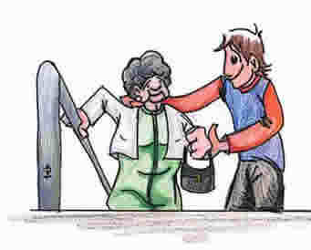
Características de los valores
En términos generales, valor es la cualidad por la que un ser, una cosa o un hecho despierta mayor o menor aprecio, admiración o estima. Es decir, un valor nos indica la importancia, significación o eficacia de algo.
Los valores éticos o morales son principios con respecto a los cuales las personas sienten un fuerte compromiso "de conciencia" y los emplean para juzgar lo adecuado de las conductas propias y ajenas.

Slide 6

Valores
* Los valores no existen en abstracto, se depositan, a algo se le da un valor, ya sea este en objetos o personas. Están ligados los valores a la historia, a las culturas, a los individuos y a las circunstancias que enfrentan.
* Los valores influyen en nuestra forma de pensar, en nuestros sentimientos y formas de comportarnos.
* Los valores se proyectan a través de actitudes y acciones ante personas y situaciones concretas.

Slide 7

Ética
La ética es una rama de la filosofía que se ocupa del estudio racional de la moral, la virtud, el deber, la felicidad y el buen vivir. Requiere la reflexión y la argumentación. El estudio de la ética se remonta a los orígenes mismos de la filosofía en la Antigua Grecia, y su desarrollo histórico ha sido amplio y variado.

Slide 8
Algunas definiciones se incluyen:
Decidir lo qué es correcto o incorrecto, bueno o malo, justo o injusto.
La toma de decisiones que sean compatibles con un sistema de valores y el sistema de valores de la organización.
Cuando se enfrentan a las muchas áreas grises en las que es difícil distinguir el bien del mal, siempre hay una respuesta que es más correcta que los demás. Esta es una respuesta ética.
Ética: decidir lo que es bueno (o lo que es más correcto) en una situación particular.

Slide 9

Dos principios éticos
1. Autonomía respeto: los individuos tienen el derecho de decidir la forma en que viven sus vidas, siempre y cuando sus acciones no interfieran con el bienestar de los demás. Uno tiene el derecho de actuar como un agente libre, y tiene la libertad de pensamiento y elección.
2. No lastimar: la obligación de no causar daño físico o psicológico en otros pueden ser un principio ético primario.

Slide 10
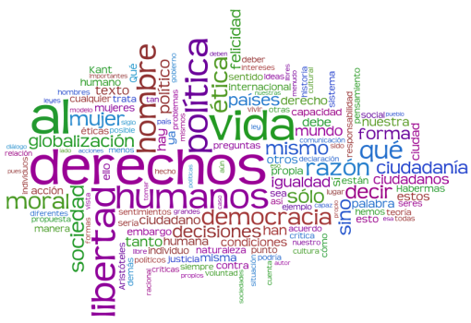
¿Qué es una decisión ética?
Una está relacionada con un contenido específico, en la misma situación, puede haber ética de los negocios, la ética educativa y la ética personal (uno o más de estos puede estar en conflicto).
Una decisión que es mejor para la organización y no para los líderes, que no es egoísta.
Una decisión que se hace en el claro y es consistente con la revelación completa.

Slide 11

Ética
En el ámbito de la ética, el valor es una propiedad de los objetos, incluidos los objetos físicos como también de los objetos abstractos (por ejemplo, acciones), que representa su nivel de importancia.

Slide 12
http://es.wikipedia.org/wiki/Valor_(%C3%A9tica)
http://www.monografias.com/trabajos16/etica-actitudes/etica-actitudes.shtml
http://www.buenastareas.com/ensayos/Concepto-De-Etica-y-Valores-Humanos/1502592.html
http://www.valoresmorales.net/2012/07/valores-eticos/

